Slide 1


Plagiarism
دکتر علی روحبخش
دانشیار فارماکولوژی
مدیر اجرایی Iranian journal of basic medical sciences

Slide 2
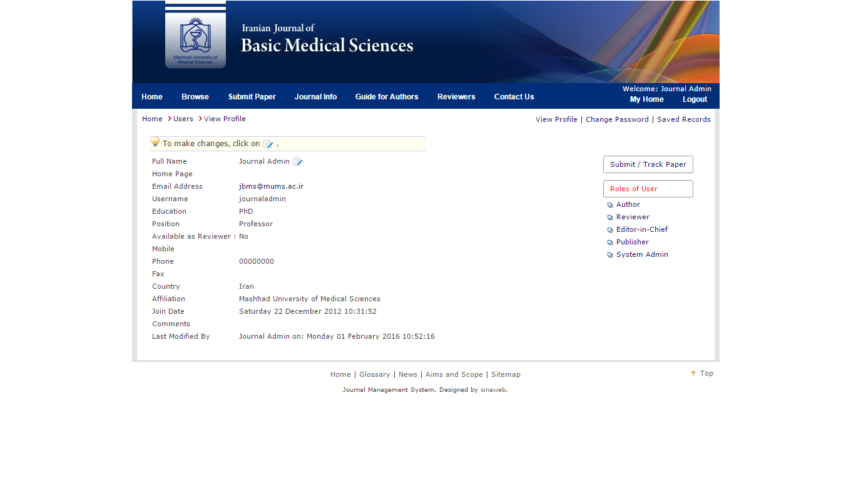
IJBMS in brief (2016)
Submitted manuscripts: 1380
Rejected manuscripts: 1098
  Rejection rate: 80%
Published articles: 12  15 = 180
Impact factor: 1.22

Slide 3

تعریف Plagiarism
To steal and pass off (the ideas or words of another) as one's own: use (another's production) without crediting the source.
From Merriam-Webster’s Online Dictionary
دزدیدن ایده ها، یافته ها و جملات دیگران بدون ارجاع صحیح به منبع، به نحوی که تصور شود که نویسنده یا گوینده صاحب آن است.

Slide 4
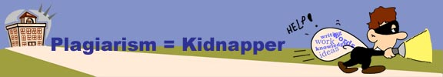
ریشه لغوی آن کلمه لاتین plagiarius است که به معنی kidnapper است (1)

Slide 5
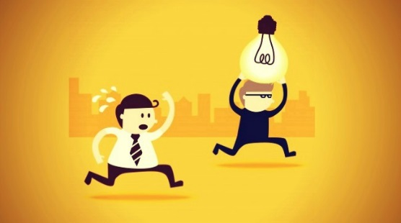
Plagiarism شامل موارد زیر است
کتاب
مجلات
مقالات علمی
مقالات کنفرانس ها
جزوه ها يا بروشورها
سايت هاى اينترنتى
عکس، جداول و نمودارها
محتوای چندرسانه ای
کلیه مواردی که قابلیت عرضه عمومی داشته باشد

Slide 6
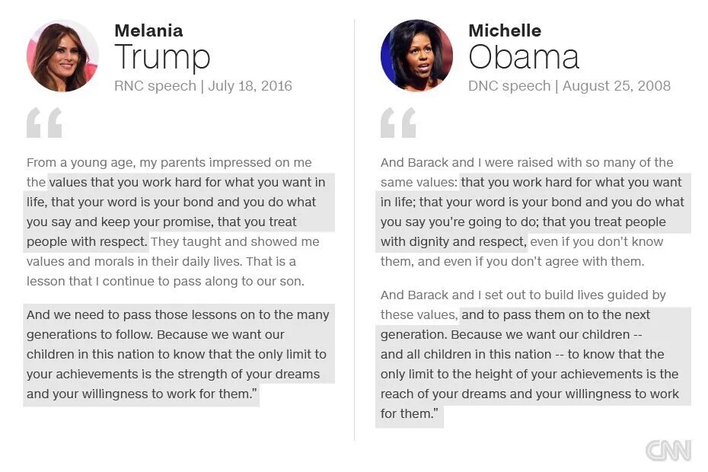
plagiarism در سیاست !
http://www.theyeshivaworld.com/news/headlines-breaking-stories/443155/some-melania-trump-speech-lines-mirror-michelle-obama-speech.html

Slide 7
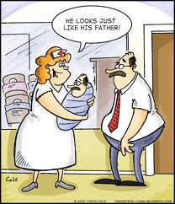
انواع plagiarism (2)
استفاده کامل از یک منبع (کلمه به کلمه)
  ترجمه کامل یک متن

Slide 8
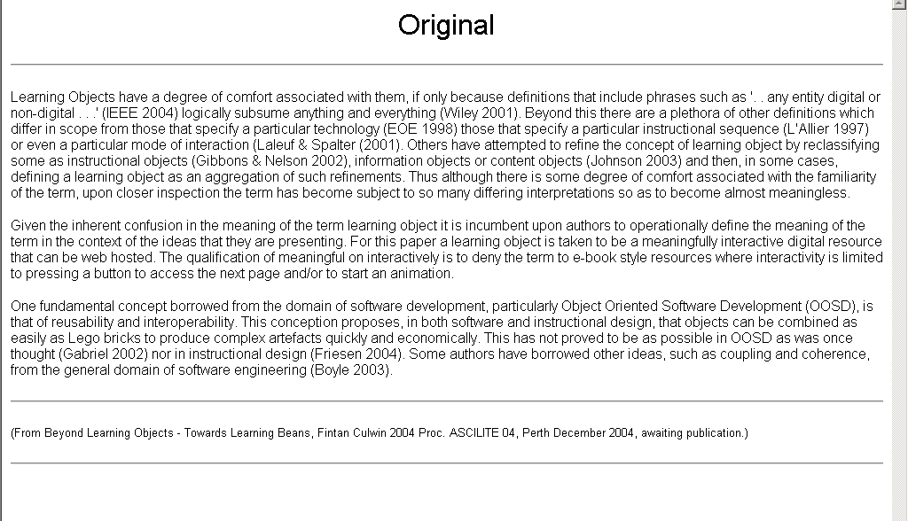
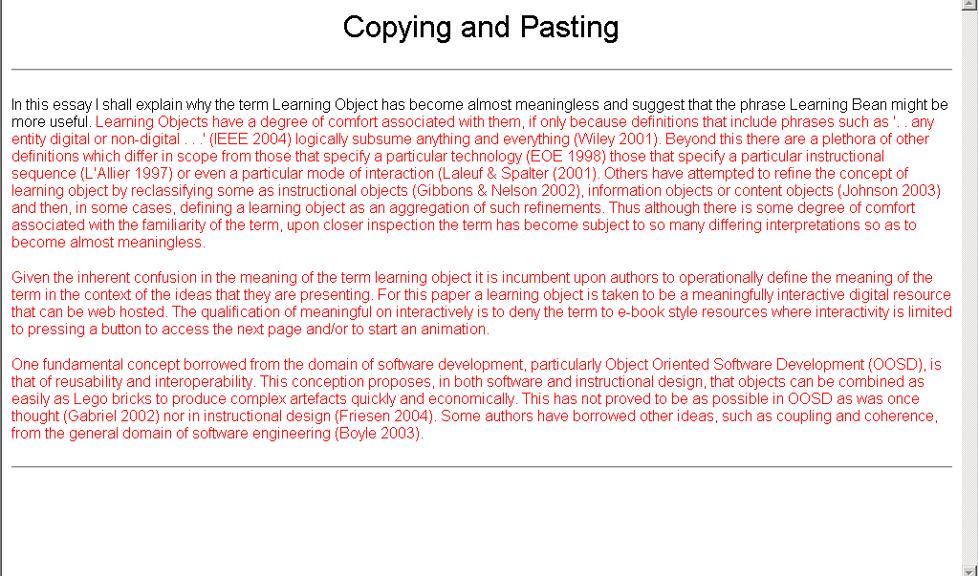

Slide 9
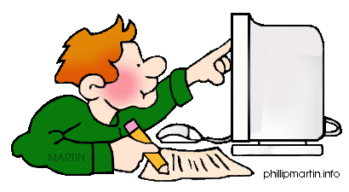
استفاده از بخش بزرگی از یک منبع بدون ارائه رفرنس
تغییر کلمات و پاراگرافهای یک منبع بدون تغییر اصل موضوع
  Disguise

Slide 10
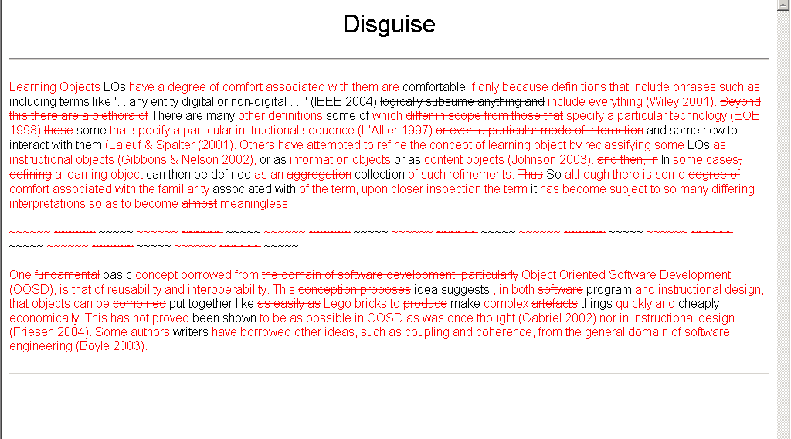

Slide 11
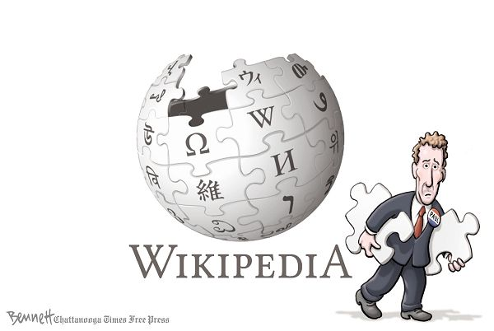
تلفیق پاراگراف های متعدد
  Mosaic
    patchwork plagiarism

Slide 12
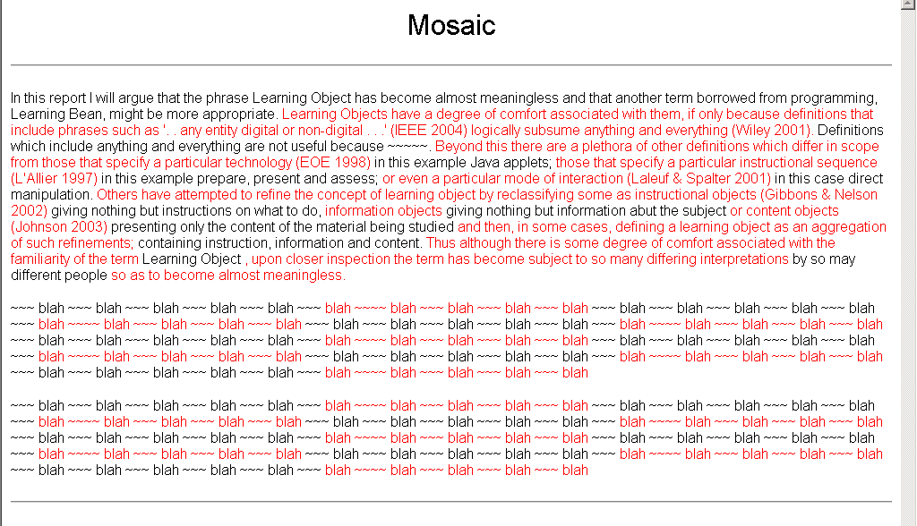
Notes:
Fragments of the original are scattered between parts that the writer has written.
The sequence of ideas and examples show that it has been lifted directly from the original source.
The writer’s comments between add no value or make no difference to the writing.

Slide 13
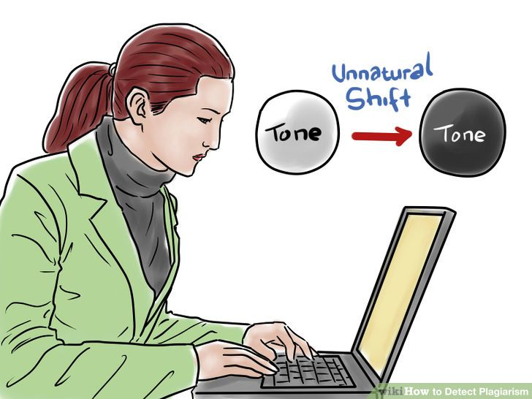
بازگویی مطالب بدون ذکر منبع
  Paraphrasing

Slide 14
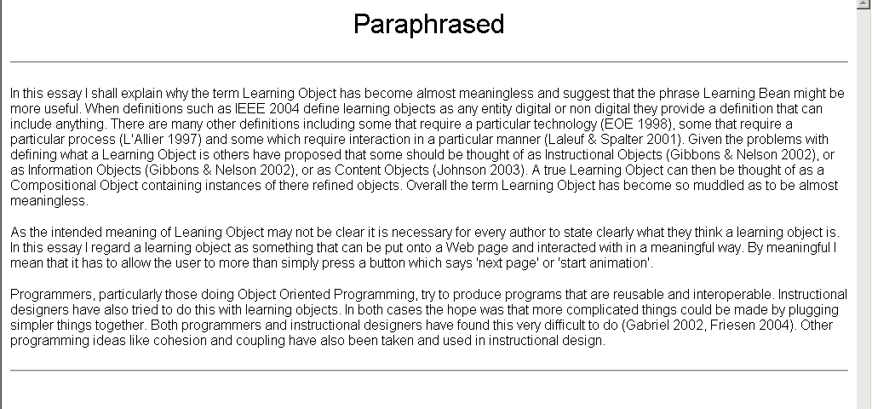
Notes:
In this example, nearly all the words are those of the writer
However, the sequence, the ideas, the references used to support the arguments etc are identical to the original source.

Slide 15
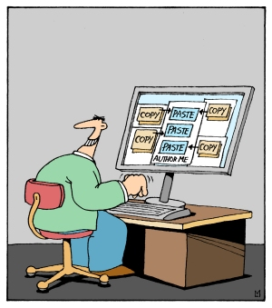
Self-plagiarism
ارائه اطلاعات تکراری و چاپ مجدد (5و7) Redundant and duplicate publication
  در صورتي كه مقاله به ضرورت محيط چاپ تغيير پيدا كرده و ضرورت آن ذكر شده باشد، انتشار مجدد به زبان ديگر مانعي ندارد.
چاپ چند مقاله کوچک بجای یک مقاله اصلی Data fragmentation
استفاده از بخشهایی از مقالاتی که قبلا منتشر شده اندText recycling
  نمی توان لفظ سرقت را به آن اطلاق کرد
    هیچ کس چتر خودش را نمی دزدد (6)
میزان آن در محققان استرالیایی ۶۰ درصد گزارش شده است (7)
Notes:
Three types of self-plagiarism are identified:
a. Redundant and duplicate publication – Republishing the same
paper that is published elsewhere without notifying the reader
or publisher of the journal. Researchers publish the same data,
with a somewhat different textual slant within the body of the
paper. It is estimated that between 10% and 20% of the
biomedical literature is laden with redundant publications
(Jefferson, 1998; Steneck, 2000).
b. Salami-slicing or data fragmentation – Publishing a significant
study as smaller studies to increase the number of publications
rather than publishing one large study.
c. Text recycling – Reusing portions of a previously written
published or unpublished text by the same author.
Mohapatra S, Samal L. The ethics of self-plagiarism. Asian journal of psychiatry. 2014 Dec 1;12:147.
Authors who submit a manuscript for publication containing
data, reviews, conclusions, etc., that have already been dissemi-
nated in some significant manner (e.g., published as an article in
another journal, presented at a conference, posted on the internet)
must clearly indicate to the editors and readers the nature of the
previous dissemination.

Slide 16

استناد به منبع ناموجود یا استناد غیرصحیح
  لیست کردن منابع در انتهای متن
تلفیق پارگراف های با استناد با انواع بدون استناد
استناد صحیح به منبع ولی بدون ارائه مطلب جدید (4)

Slide 17
آیا باید به همه مطالب رفرنس داد؟
  پاسخ: بله!
    به همه منابعى كه از آنها استفاده شده است
نوشته ای اگر ارجاع نداشته باشد، به معناى آن است كه همة آن از نویسنده است
Notes:
چگونگى ارجاع به منابع را ياد بگيريم:
مقاله تحقيقى شما اگر ارجاع نداشته باشد، به معناى آن است كه همة آن از خودتان است.
ما با ارجاع به آثار كارشناسان و صاحب نظران نشان مى دهيم كه در تهيه مقالة خود مطالعه و تحقيق كرده ايم.
همچنين با ارجاع دادن حق و حرمت كسانى را كه از كلام و نظراتشان استفاده كرده ايم، مى گزاريم.
بهترين راه براى اطمينان از دقيق بودن ارجاع هايمان آن است كه به هنگام مطالعه و تحقيق در منابع، به يادداشت بردارى منظم بپردازيم.

Slide 18
رفرنس دهی مناسب
  Summarizing
  Paraphrasing
  Quoting
    استفاده از نرم افزارهایی چون EndNote
Notes:
Quotation
Using SPECIFIC and EXACT language from another source in your own work.
Quotations must be marked with parenthetical citations or footnotes and placed in quotation marks (“”).
Paraphrase
Taking a specific passage from another source and putting it in your own words. The Message, for instance, is a paraphrase of the Bible.
These must be marked with a parenthetical citation or footnote.
Summary
Summary involves giving a recap of the main ideas and arguments in an outside source.
If you are summarizing an ENTIRE source, simply give credit to the author and place the entry on your bibliography.
If you are summarizing a specific passage, you must include a parenthetical citation or footnote after your summary.
Summarizing involves putting the main idea(s) of one or several writers into your own words, including only the main point(s). Summaries are significantly shorter than the original and take a broad overview of the source material. Again, it is necessary to attribute summarized ideas to their original sources.
Summarize when:
You want to establish background or offer an overview of a topic
You want to describe knowledge (from several sources) about a topic
You want to determine the main ideas of a single source
Carol Rohrbach and Joyce Valenza

Slide 19
استثناء: دانش عمومی
اطلاعاتی که اکثر مردم می دانند
  آب در سرما یخ می زند
اطلاعات عرضه شده بوسیله گروههای ملی و مذهبی
  نام شهدا و بزرگان
قوانین علمی شناخته شده
  نسبیت انیشتین
بسته به سطح دانش مخاطبان تغییر می کند!
هر جا که شک وجود دارد رفرنس بدهیم
https://integrity.mit.edu/handbook/citing-your-sources/what-common-knowledge

Slide 20
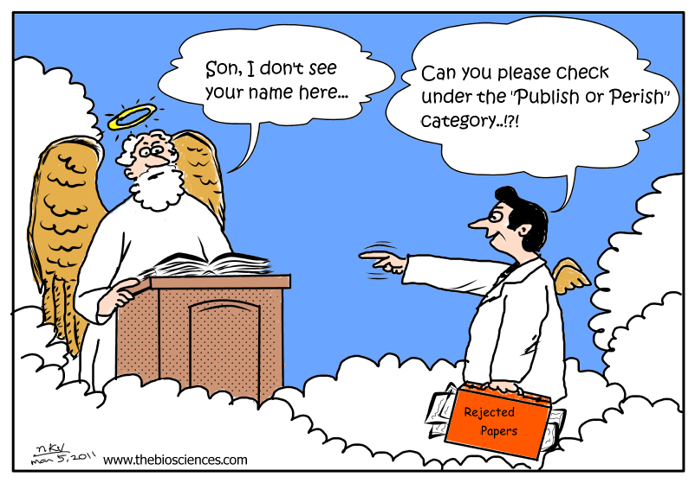
دلایل Plagiarism (8)
سهولت دسترسی به اطلاعات
فشار برای انتشار
  publish or perish
نبودن مهارتهای نوشتاری یا عدم خودباوری
تعجیل به دلایل مختلف
  تسریع در فارغ التحصیلی!
نداشتن اطلاعات در خصوص plagiarism
نداشتن اطلاعات در خصوص عواقب plagiarism

Slide 21
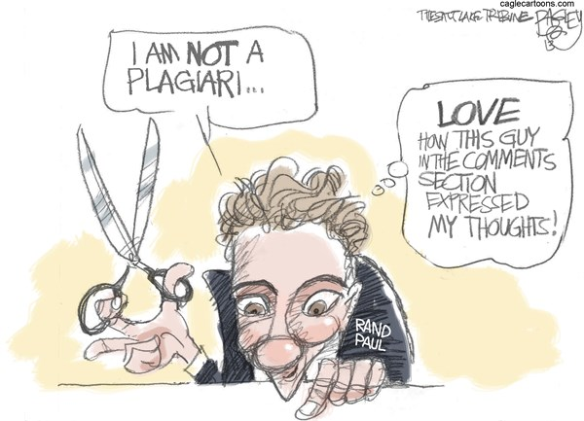
راههای پیشگیری از plagiarism
آموزش اعضاء هیات علمی و دانشجویان
استفاده از نرم افزارهای تشخیص plagiarism

Slide 22




شناسایی Plagiarism

Slide 23
جایگاه plagiarism در وزارت بهداشت

Slide 24
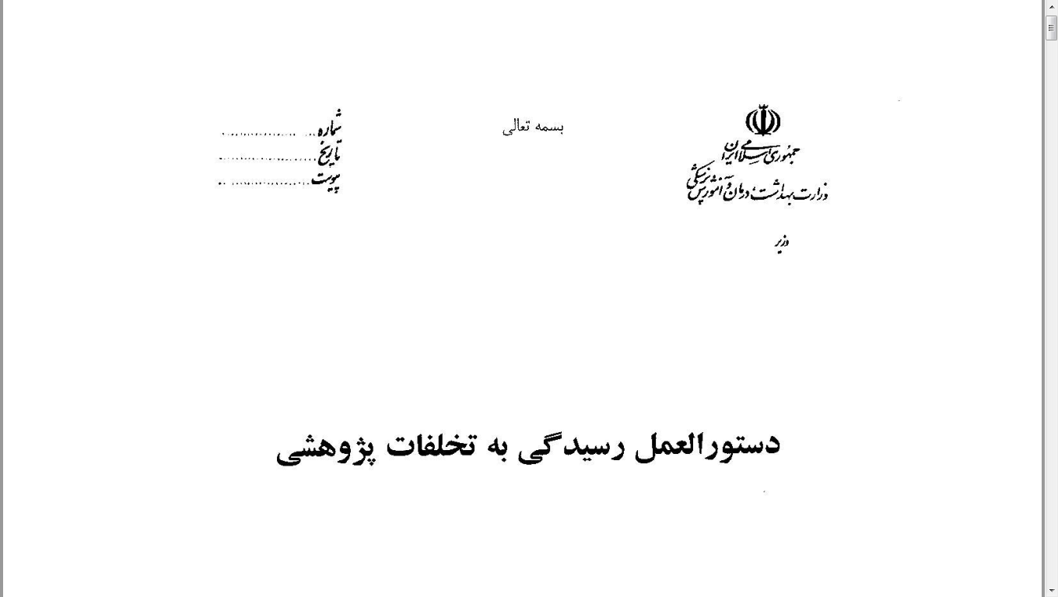

Slide 25
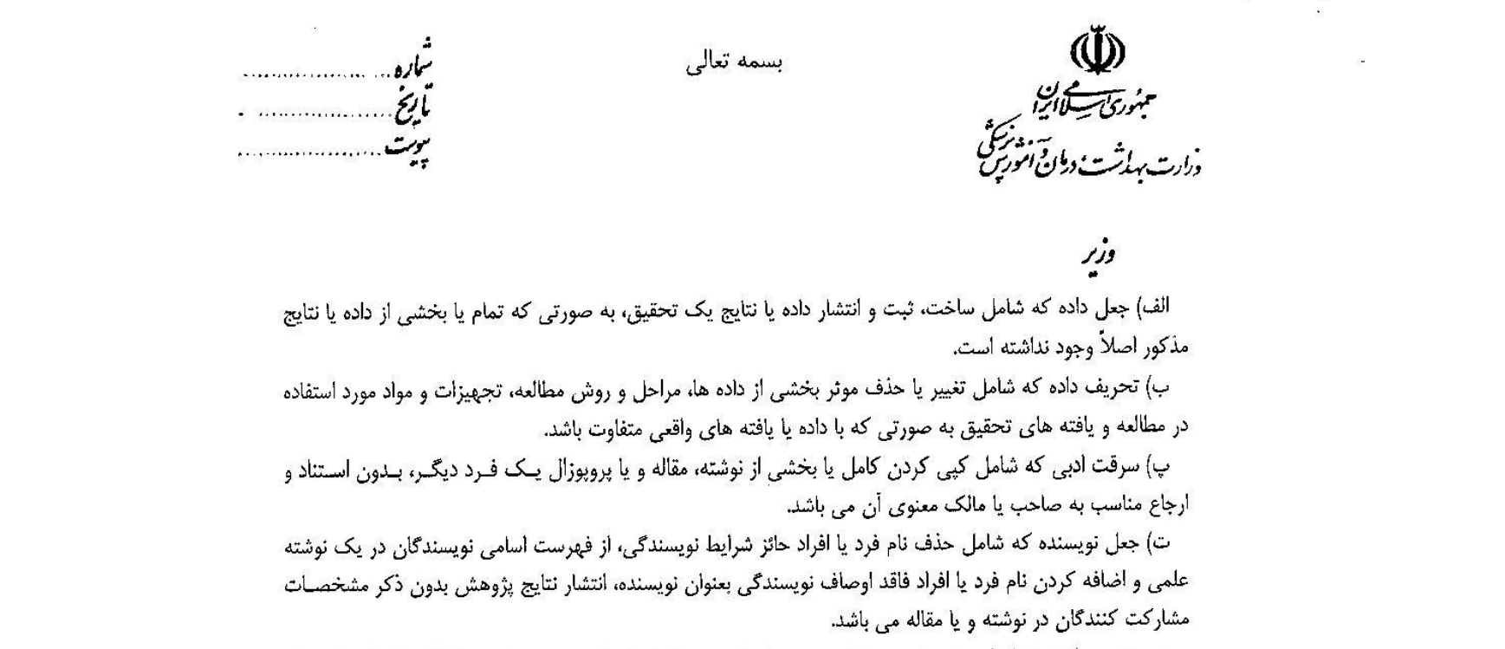
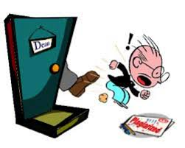

Slide 26
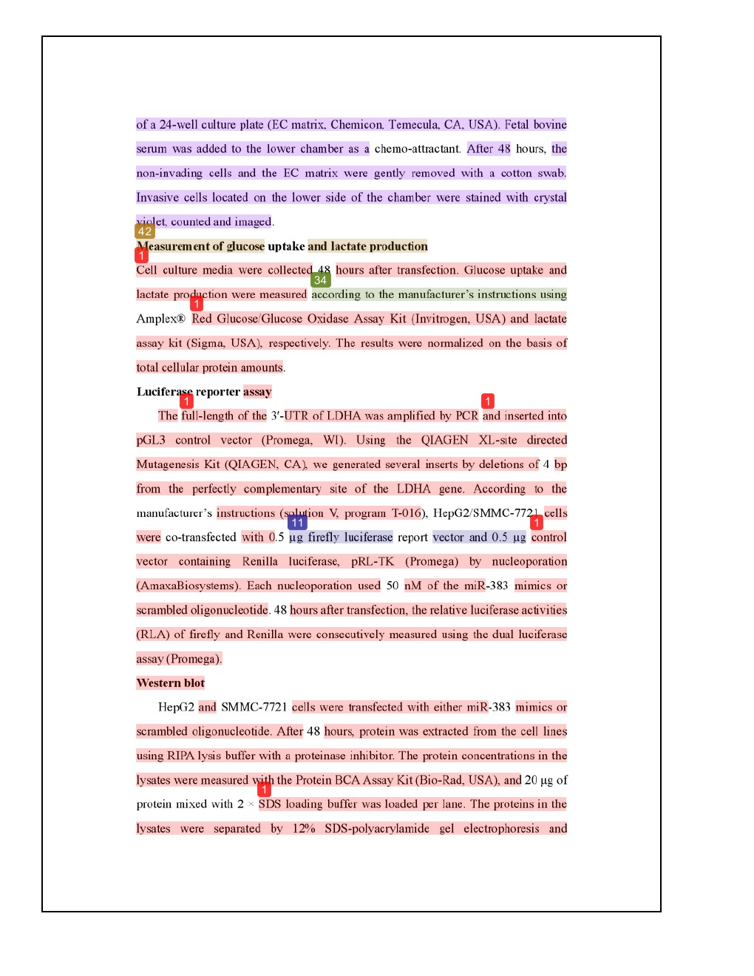
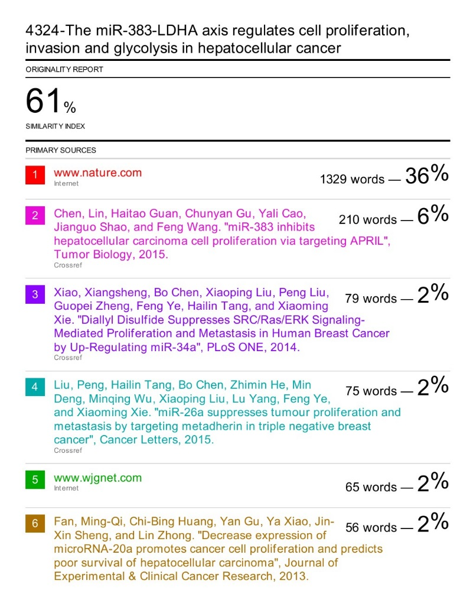
بررسی plagiarism در دانشگاه علوم پزشکی مشهد
کلیه مقالات انگلیسی پذیرفته شده
با ithenticate بررسی می شوند

Slide 27
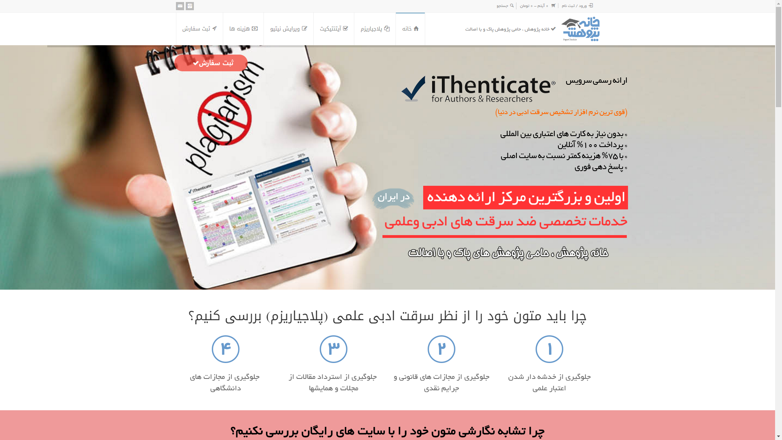
http://papercheck.ir/

Slide 28
‘All wisdom is plagiarism; only stupidity is original.’
Hugh Kerr
Kurtz, E. and Ketcham, K. (1992) The Spirituality of Imperfection, Bantam Books

Slide 29
منابع:
  Weber-Wulff D. False feathers: A perspective on academic plagiarism. Springer Science & Business; 2014 May 13.
  http://www.ncl.ac.uk/fms/postgrad/skills/documents/Academicintegritylecturenov08EGandRH.ppt
  Debnath J. Plagiarism: A silent epidemic in scientific writing–Reasons, recognition and remedies. Medical Journal Armed Forces India. 2016 Apr 30;72(2):164-7.
  Weber-Wulff D. False feathers: A perspective on academic plagiarism. Springer Science & Business; 2014 May 13.
  American Psychological Association, 2010. The Publication Manual of the American Psychological Association, sixth ed. American Psychological Association, Washington, DC.
  Lindey A. Plagiarism and originality. New York, NY: Harper; 1952: 217-30.
  Mohapatra S, Samal L. The ethics of self-plagiarism. Asian journal of psychiatry. 2014 Dec 1;12:147.
  Debnath J. Plagiarism: A silent epidemic in scientific writing–Reasons, recognition and remedies. Medical Journal Armed Forces India. 2016 Apr 30;72(2):164-7.
  Bretag T, Carapiet S. A preliminary study to identify the extent of self-plagiarism in Australian academic research. Plagiary: cross-disciplinary studies in plagiarism, fabrication, and falsification. Ann Arbor (MI): MPublishing, University of Michigan Library; 200792-103.

